Slide 1
Тестовые задания на установление соответствия

Slide 2
Классификация форм тестовых заданий
Методическая классификация | Формы MOODLE
Задания с выбором ответа (закрытой формы) | Верно/неверно Множественный выбор
Задания на установление соответствия | На соответствие Выбор пропущенных слов
Задания на установление правильной последовательности/ «перетаскивание» | На перетаскивание Перетаскивание маркеров Перетащить на изображение
Задания открытой формы | Короткий ответ Числовой ответ Эссе

Slide 3
Задания на установление соответствия
Задания на установление соответствия содержат два параллельных списка :
первый - список условий (обычно включает достаточно длинные позиции);
второй - список ответов (обычно формулируются более лаконично, либо представляются картинкой).
Испытуемый должен сопоставить каждую позицию из списка условий с позицией из списка ответов.

Slide 4
Задания на установление соответствия
Преимущества: компактность и возможность охвата большого количества проверяемых знаний.
Недостатки: при их конструировании трудно подобрать однородные списки, а сами задания стимулируют исключительно процессы запоминания фактов.
!! Задания на установление соответствия требуют очень чётких инструкций.
Инструкции должны содержать информацию о том, на каком основании должно устанавливаться соответствие, а также может ли один ответ использоваться дважды или не использоваться вовсе.

Slide 5
Примеры ИНСТРУКЦИЙ
ТИП задания | ИНСТРУКЦИЯ
1. Задания на установление соответствия | Соотнесите определение и понятие Соотнесите формулу и назначение Соотнесите событие и дату Соотнесите понятие и его аббревиатуру ! К каждому элементу из первого списка может относиться один элемент из второго списка.

Slide 6
Правила СОСТАВЛЕНИЯ ЗАДАНИЙ на соответствие
Оптимальное задание содержит от 4 до 10 условий.
По возможности составляйте задания так, чтобы количество условий не равнялось количеству ответов (это позволит сократить риск угадывания на последнем этапе работы с заданием).
При необходимости организуйте условия в логической последовательности, например, в хронологическом порядке или по алфавиту.

Slide 7
Пример задания на установление соответствия
Установите соответствие между фамилией автора и его произведением:
Автор | Произведение
А.С. Пушкин | «Невыразимое»
М.Ю. Лермонтов | «Выбранные места из переписки с друзьями»
Н.В. Гоголь | «Бедная Лиза»
А.С. Грибоедов | «Анчар»
Н.М. Карамзин | «Демон»
 | «Горе от ума»

Slide 8
Пример задания на установление соответствия
Инструкция. Запишите в специальном поле для ответов букву, подходящую для каждого элемента из первого (нумерованного) списка. К каждому элементу из первого списка может относиться один элемент из второго списка.
Формулировка задания. При формировании представления о партнере по общению люди используют четыре основных механизма. В левом списке перечислены их названия, а в правом даны определения. Сопоставьте их между собой.
Названия | Определения
1. Атрибуция 2. Эмпатия 3. Идентификация 4. Рефлексия | А. Принятие позиции партнера, восприятие событий его глазами Б. Осознание того, как Вас представляет партнер по общению В. Сопереживание партнеру, повторение его эмоций Г. Приписывание партнеру индивидуальных особенностей, причин, ответственности

Slide 9
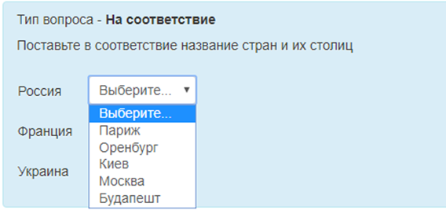
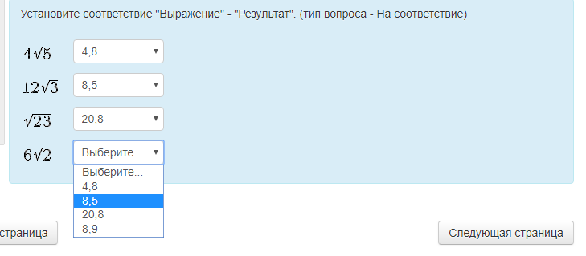
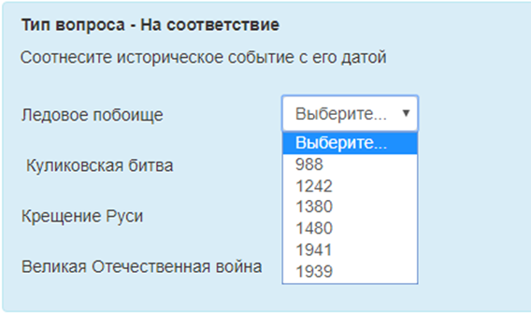
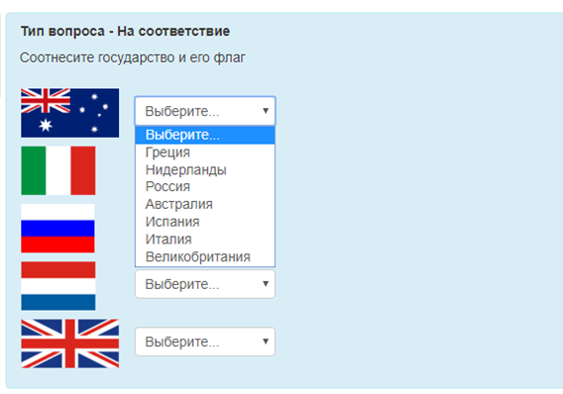
ПРИМЕРЫ оформления в Moodle

Slide 10
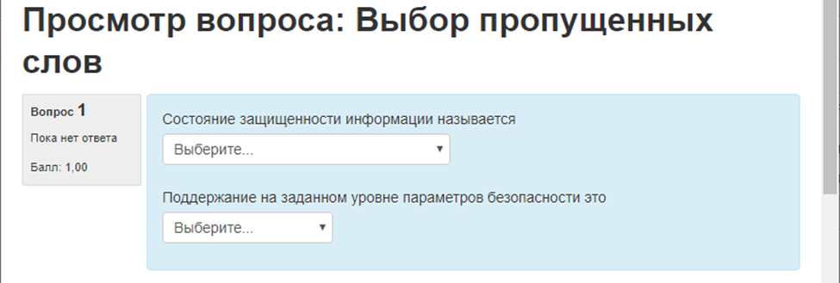
Подтип: Выбор пропущенных слов
(из списка предложенных)

Slide 11
Задания на установление правильной последовательности/ «перетаскивание»
Испытуемый перемещает выбранные объекты и расстанавливает их в нужном месте в правильной последовательности (например, в хронологическом порядке, по возрастанию, по этапам развития процесса и т.д.)

Slide 12
Задания на установление правильной последовательности/ «перетаскивание»
Подобная форма заданий используется, когда требуется оценить знания этапов и событий какого-либо процесса.
Эти задания также требуют чёткой инструкции, из которой должно быть понятно, в какой форме нужно фиксировать последовательность.
Оптимально, если задание содержит от 3 до 7 элементов.
Главным при конструировании таких заданий является то, чтобы используемая последовательность не являлась искусственной (например, известной и понятной только автору задания).

Slide 13
Примеры ИНСТРУКЦИЙ
ТИП задания | ИНСТРУКЦИЯ
2. Задания на установление правильной последовательности («перетаскивание») | 1.Заполните пропуски 2.Заполните диаграмму 3.Составьте утверждение 4.Соотнесите математическое значение и его результат и т.д.

Slide 14
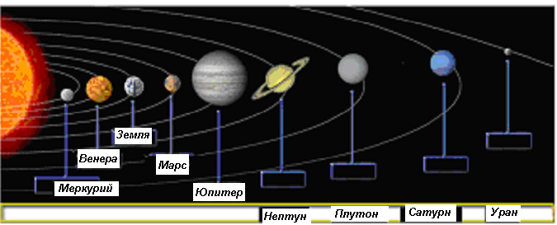
Пример задания на установление последовательности
Вставьте в указанные ячейки названия планет солнечной системы

Slide 15
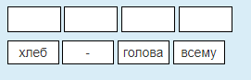
Задания на установление правильной последовательности/ «перетаскивание»
Инструкция. Вам необходимо составить фразу из представленных фрагментов. Перетащите мышкой элементы и составьте фразу.
Формулировка задания.
Составьте пословицу. Определите порядок следования слов.

Slide 16
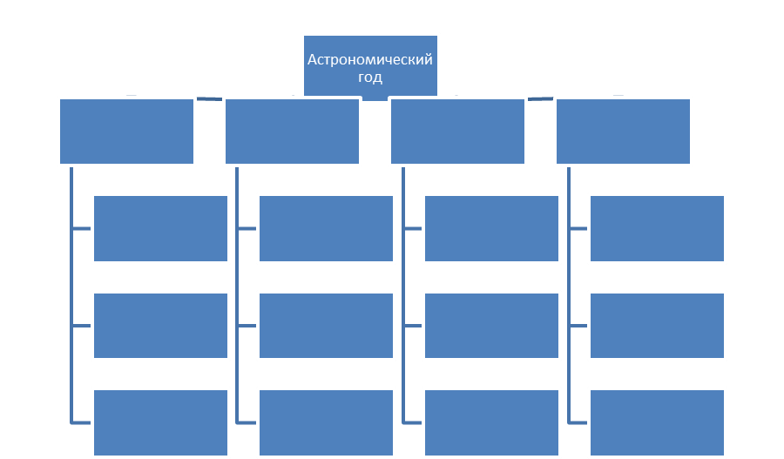
Задания на установление правильной последовательности/ «перетаскивание»
Заполните ячейки организационной диаграммы
Декабрь, Январь, Февраль, Март, Апрель, Май, Июнь, Июль, Август,
Сентябрь, Октябрь, Ноябрь, 1ый квартал, 2ой квартал, 3ий квартал, 4ый квартал

Slide 17
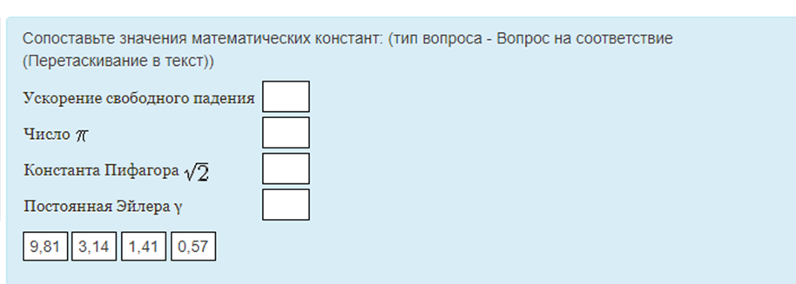
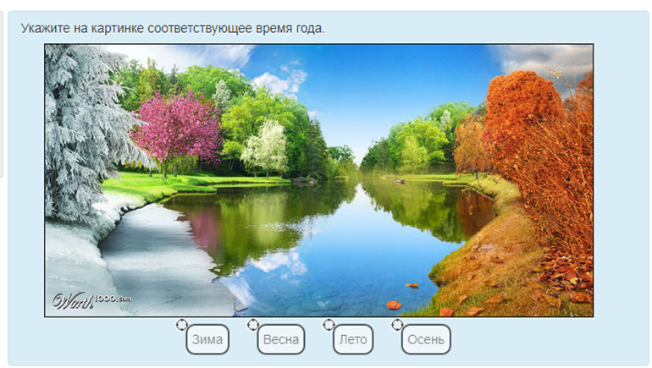
Примеры оформления в MOODLE

Slide 18
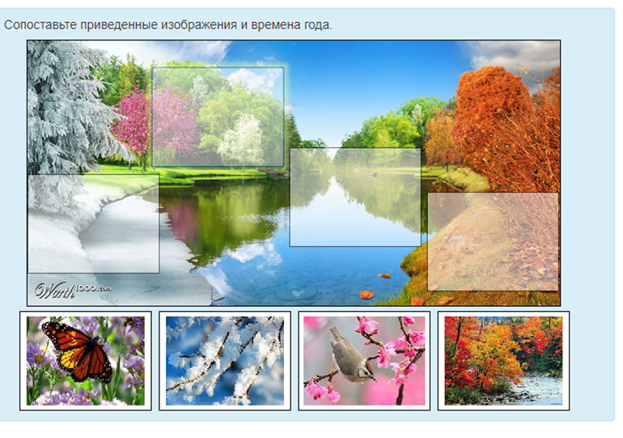
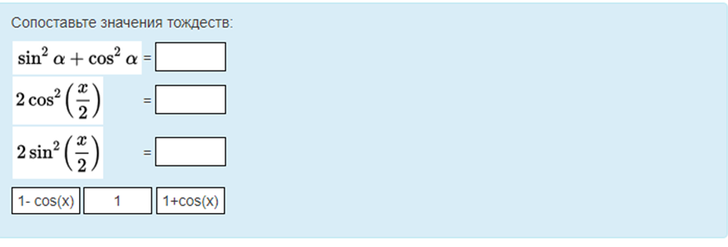
Примеры оформления в MOODLE

Slide 19
Используемые источники
Переверзев, Владимир Юрьевич.Технология разработки тестовых заданий: справочное руководство [Текст] : учебное пособие для студентов образовательных учреждений среднего профессионального образования / В. Ю. Переверзев. - Москва : Издательское об-ние "Е-Медиа", 2005. - 271 с.
Костина А.А. Методические рекомендации по технологии разработки педагогических тестов для оценки уровня обученности студентов СПО. Самара 2012 - 47 с. // Режим доступа: //nsportal.ru/vuz/pedagogicheskie-nauki/library/2015/11/05/tehnologiya-razrabotki-pedagogicheskih-testov
Аббакумов Дмитрий. Компьютерный тест : от линейности к адаптивности.http://www.edutainme.ru/post/kompyuternye-testy-ot-lineynosti-k-adaptivnosti/
Аббакумов Дмитрий. Как создать идеальный компьютерный тест
http://www.edutainme.ru/post/kak-sozdat-idealnyy-kompyuternyy-test/
http://www.edutainme.ru/post/open-test/

Slide 20
Рекомендуемые источники:
Аванесов В.С. Теория и методика педагогических измерений http://testolog.narod.ru/Theory.html
Ким В.С. Тестирование учебных достижений http://clipperkim.narod.ru/test/monotest/index.html
Основы психодиагностики. Учебное пособие для студентов педвузов / под общ. редакцией А.Г. Шмелева — Москва, Ростов-на-Дону: «Феникс», 1996. — 544 с. http://www.pedlib.ru/Books/3/0243/index.shtml
Приказ МО РФ от 17.04.2000 1122 «О сертификации качества педагогических тестовых материалов» http://www.edu.ru/db/mo/Data/d_00/1122.html#1
Издания АСТ-Центра (ООО «Независимый Центр тестирования качества обучения»)
http://www.ast-centre.ru/books/nashi_izdaniya/
https://fipi.ru/ Федеральное государственное бюджетное научное учреждение «Федеральный институт педагогических измерений» занимается исследованиями в области оценки качества образования. Учредителем института является Федеральная служба по надзору в сфере образования и науки Российской Федерации (Рособрнадзор).

Slide 21
Рекомендуемые источники
Карданова Е. Ю. Моделирование и параметризация тестов: основы теории и приложения М.: Федеральный центр тестирования, 2008.
Майоров А.Н. Теория и практика создания тестов для системы образования. – М., "Интеллект-центр", 2001. – 296 с.
Челышкова М. Б., Теория и практика конструирования педагогических тестов: Учебное пособие. – М: Логос, 2002. – 432 с.
Васильев В.И., Киринюк А.А., Тягунова Т.Н. Требования к программно-дидактическим тестовым материалам и технологиям компьютерного тестирования. – М.: Издательство МГУП, 2005.
Красильникова В.А. Теория и технологии компьютерного обучения и тестирования. – М., «Дом педагогики», ИПК ГОУ ОГУ, 2009. – 33 с.
Красильникова В.А., Запорожко В.В. Разработка заданий для компьютерного тестирования / Информатика и информационные технологии в образовании, научных исследованиях и производстве. Юбилейный сборник научных и научно-методических трудов, посвященный 10-летию кафедры информатики.– Оренбург: ИПК ГОУ ОГУ, 2007. – C. 72-80. - http://ito.osu.ru/userfiles/stat_2007_2.pdf

